Slide 1
SÜRDÜRÜLEBİLİR ŞEHİRLER PROJESİ – II (SŞP)
MİLAS – ÖREN KANALİZASYON ŞEBEKESİ VE
ATIKSU ARITMA TESİSİ PROJESİ
HALKIN KATILIMI TOPLANTISI
TEMMUZ 2020

Slide 2
HALKIN KATILIMI TOPLANTISI’NIN AMACI NEDİR?
Neden Buradayız?
Milas – Ören Kanalizasyon Şebekesi ve Atıksu Arıtma Tesisi Projesi nedir?
Proje yürütücüsü kimdir? Proje uygulayıcısı kimdir? Proje finansörü kimdir?
Proje’nin Beklenen Faydaları Nelerdir?
Çevresel ve Sosyal Çalışmalar nedir?
Olası çevresel ve sosyal etkiler
Etki azaltıcı önlemler ve yönetim stratejileri
Paydaş Katılımı: Sürece nasıl dahil olabilirsiniz?
Sorular ve Cevaplar (Proje ile ilgili soru, beklenti, görüş ve öneriler)

Slide 3
PROJE YÜRÜTÜCÜSÜ KİMDİR?
PROJE UYGULAYICISI KİMDİR?
PROJE FİNANSÖRÜ KİMDİR?
PROJE YÜRÜTÜCÜSÜ: İLLER BANKASI ANONİM ŞİRKETİ GENEL MÜDÜRLÜĞÜ
PROJE UYGULAYICISI: MUĞLA SU VE KANALİZASYON
İDARESİ GENEL MÜDÜRLÜĞÜ
PROJE FİNANSÖRÜ: DÜNYA BANKASI GRUBU (DBG)

Slide 4
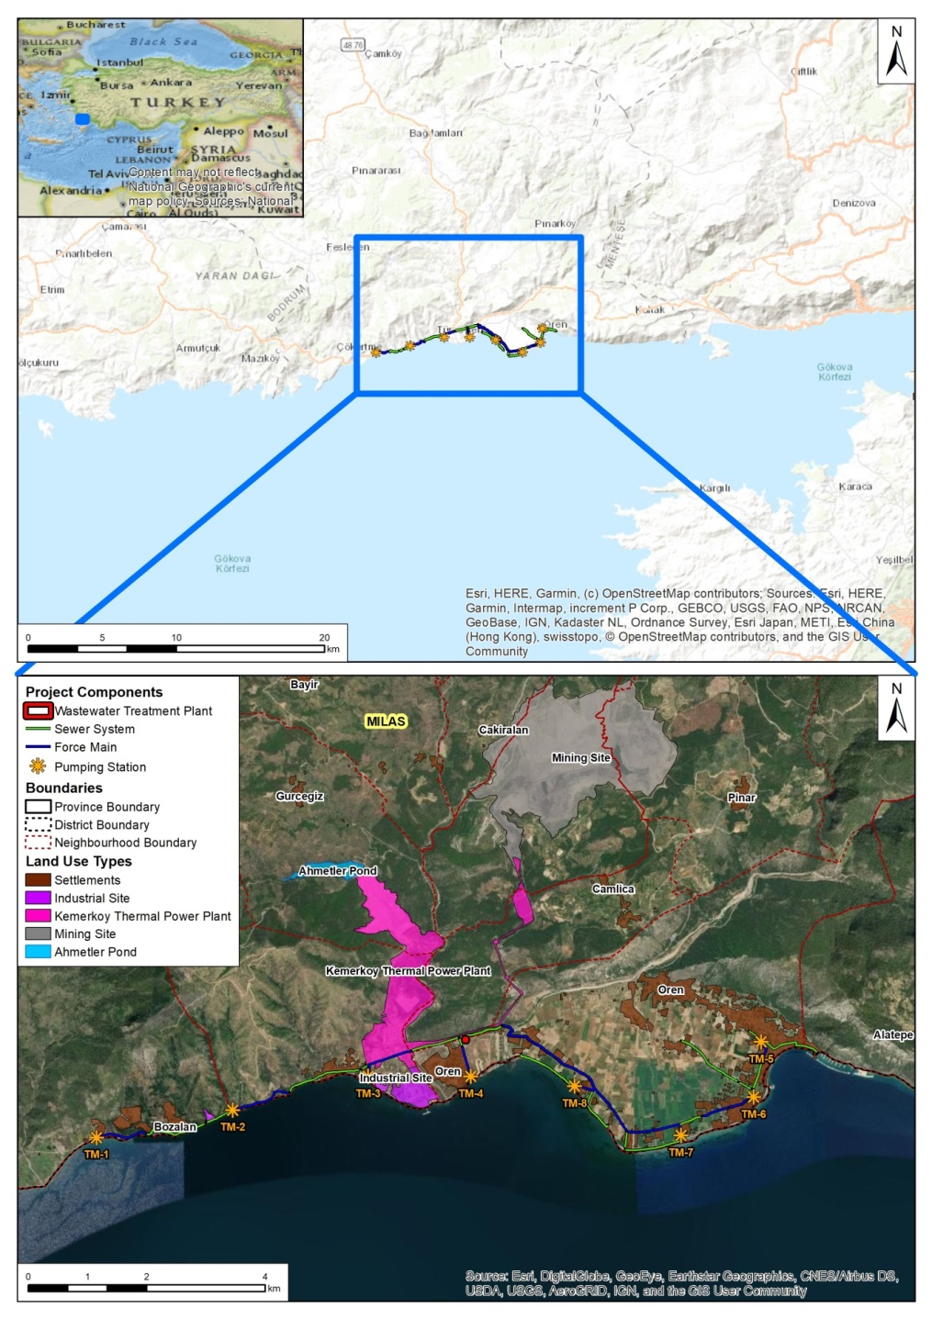
PROJENİN YERİ
Atıksu arıtma tesisi Muğla ili, Milas ilçesi, Ören Mahallesi’nde Milas Ören Yolu yanında bulunan MUSKİ’ye ait 156/3 no’lu ve Milas Belediyesine ait 156/313 no’lu parseller üzerinde kurulacaktır.
Kanalizasyon şebekesinin hizmet vereceği mahalleler: Ören, Türkevleri ve Bozalan
Şekil 1. Yer Bulduru Haritası
25.06.2020

Slide 5
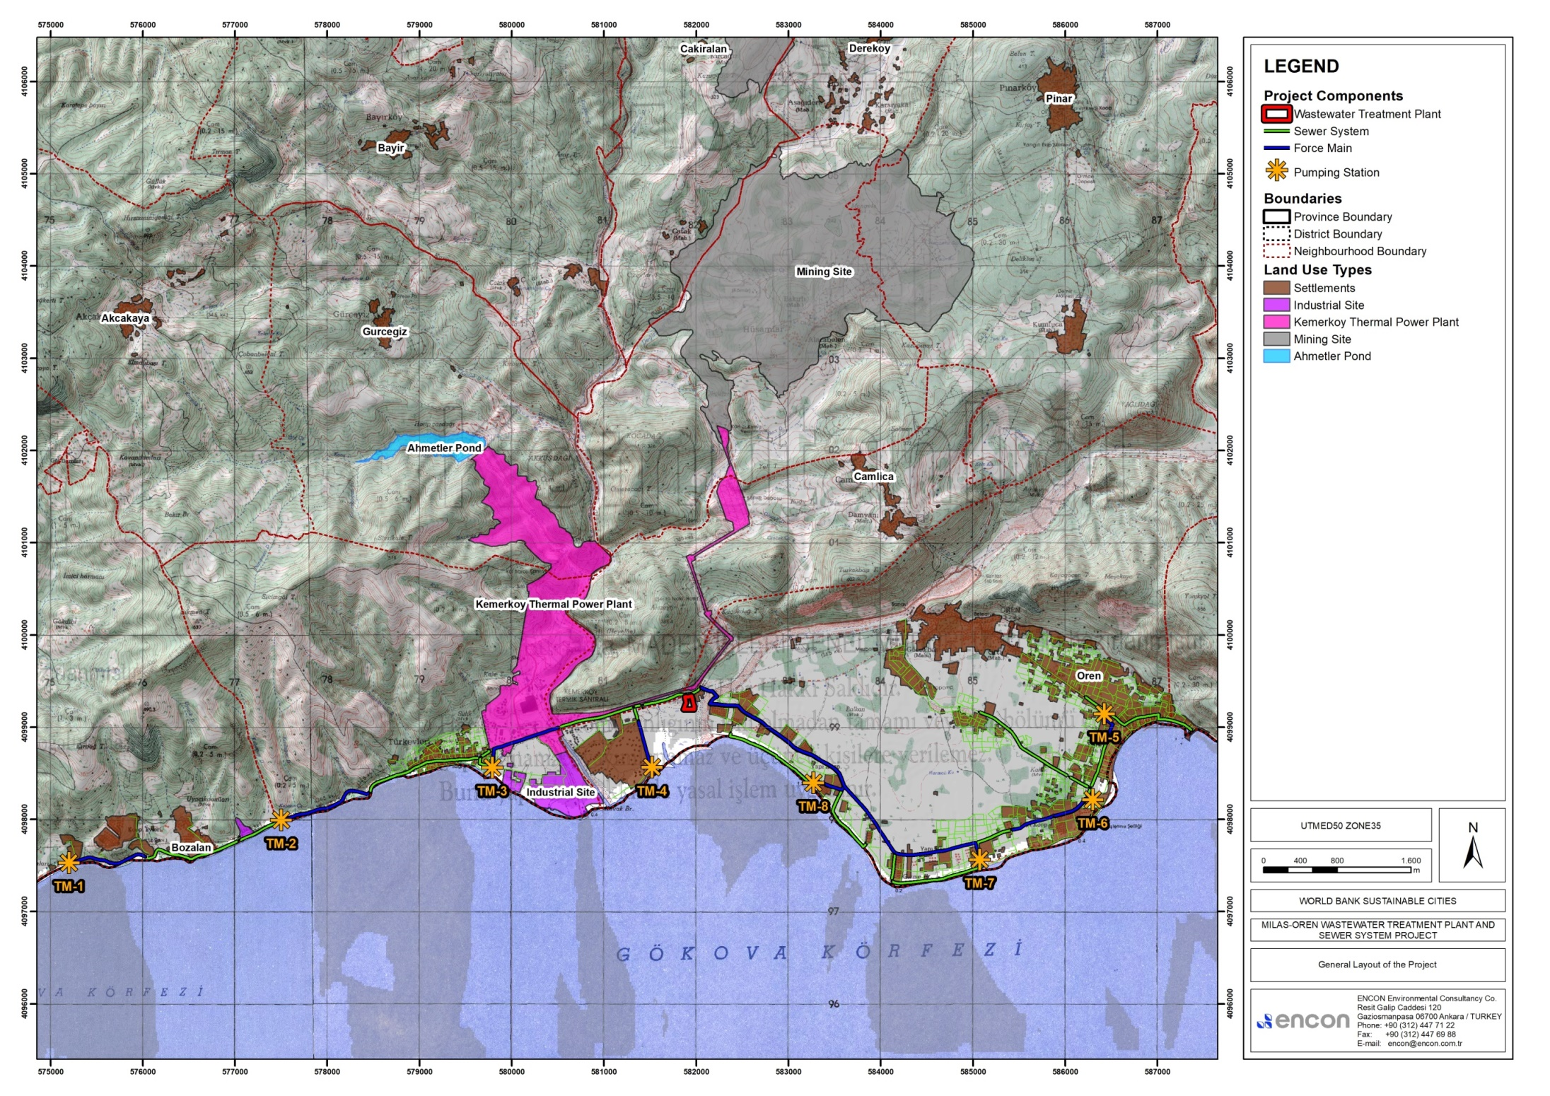

Slide 6
PROJENİN AMACI VE FAYDALARI:
İller Bankası A.Ş. ve Dünya Bankası ikinci derece büyükşehir belediyelerde sürdürülebilir bir gelecek planlayıp bu yönde yatırımlar gerçekleştirebilmek amacıyla bir destek mekanizması oluşturmuş ve bu kapsamda Sürdürülebilir Şehirler-II Projesini geliştirmiştir. Milas – Ören Kanalizasyon ve Atıksu Arıtma Tesisi Projesi de bu kapsamda gerçekleştirilmesi planlanan projeler arasındadır.
Projeyle beraber Ören’in atıksu sorunu çözülecek ve kanalizasyon sistemi ile toplanan atıksular arıtıldıktan sonra Kemer Deresi’ne deşarj edilecektir.
Böylelikle halk sağlığı, hane ekonomisi, çevre ve su kalitesi üzerinde ciddi olumlu etkiler olacaktır.
Proje hedef yılı olan 2054 yılına kadar bölgede verimli bir şekilde hizmet vermeye devam edecek ve bölge halkına güvenli atıksu hizmeti sağlanacaktır.
Proje sayesinde her yıl artmakta olan turizm nüfusundan kaynaklı ihtiyaçlar karşılanacaktır.

Slide 7
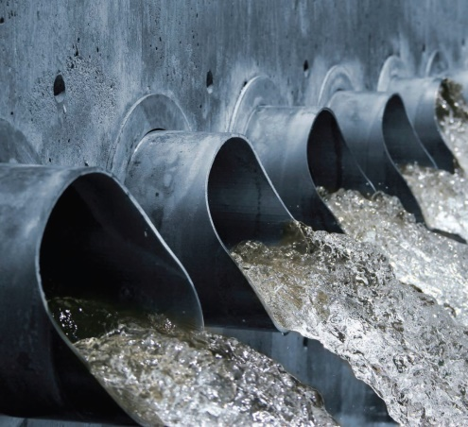
PROJE ÖZELLİKLERİ
Arıtma tesisi alanında konut (gecekondu dahil), tarımsal veya ticari faaliyet bulunmamaktadır.
Arazi MUSKİ ve Milas Belediyesi'ne ait olup, arazi edinimi/arazi devir işlemleri tamamlanmıştır. Tesise bağlanacak kanalizasyon sisteminin takip edeceği yollar özel mülkiyette değildir. Bu sebeple, arazi edinimine/kamulaştırmaya ihtiyaç yoktur. Proje herhangi bir yeniden yerleşim sorununu tetiklememektedir.
Arıtma tesisi 34 yıl boyunca hizmette olacaktır.
Proje tasarımı, 2054 için öngörülen nüfuslara göre yapılmıştır.
Kanalizasyon sistemi tek aşamada inşa edilecek ve yaklaşık 92 km uzunluğunda olacaktır.
Aşama | Tasarım Nüfusu | Tasarım Debisi (m3/gün)
1. Aşama (2028) | 14.590 | 1.509,6
2. Aşama (2048) | 21.716 | 2.606,4

Slide 8
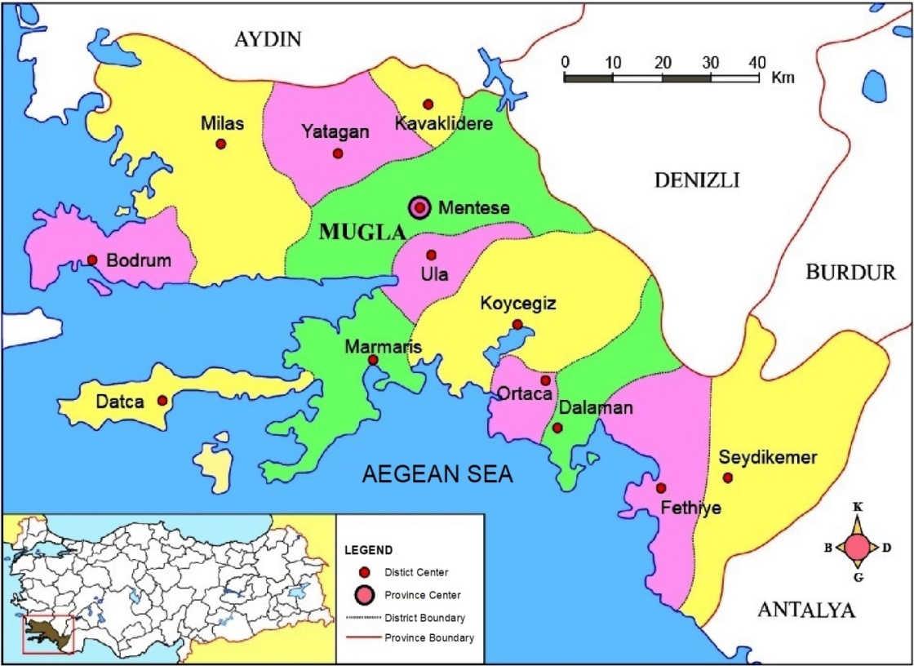
PROJE ÖZELLİKLERİ
İnşaatın en yoğun aşamasında toplam 50 işçi ve Projenin işletme aşamasında toplam 10 işçi çalıştırılması planlanmaktadır.
İstihdamda, yerel halka öncelik verilecektir.
Projenin 18 ayda tamamlanması planlanmaktadır.

Slide 9
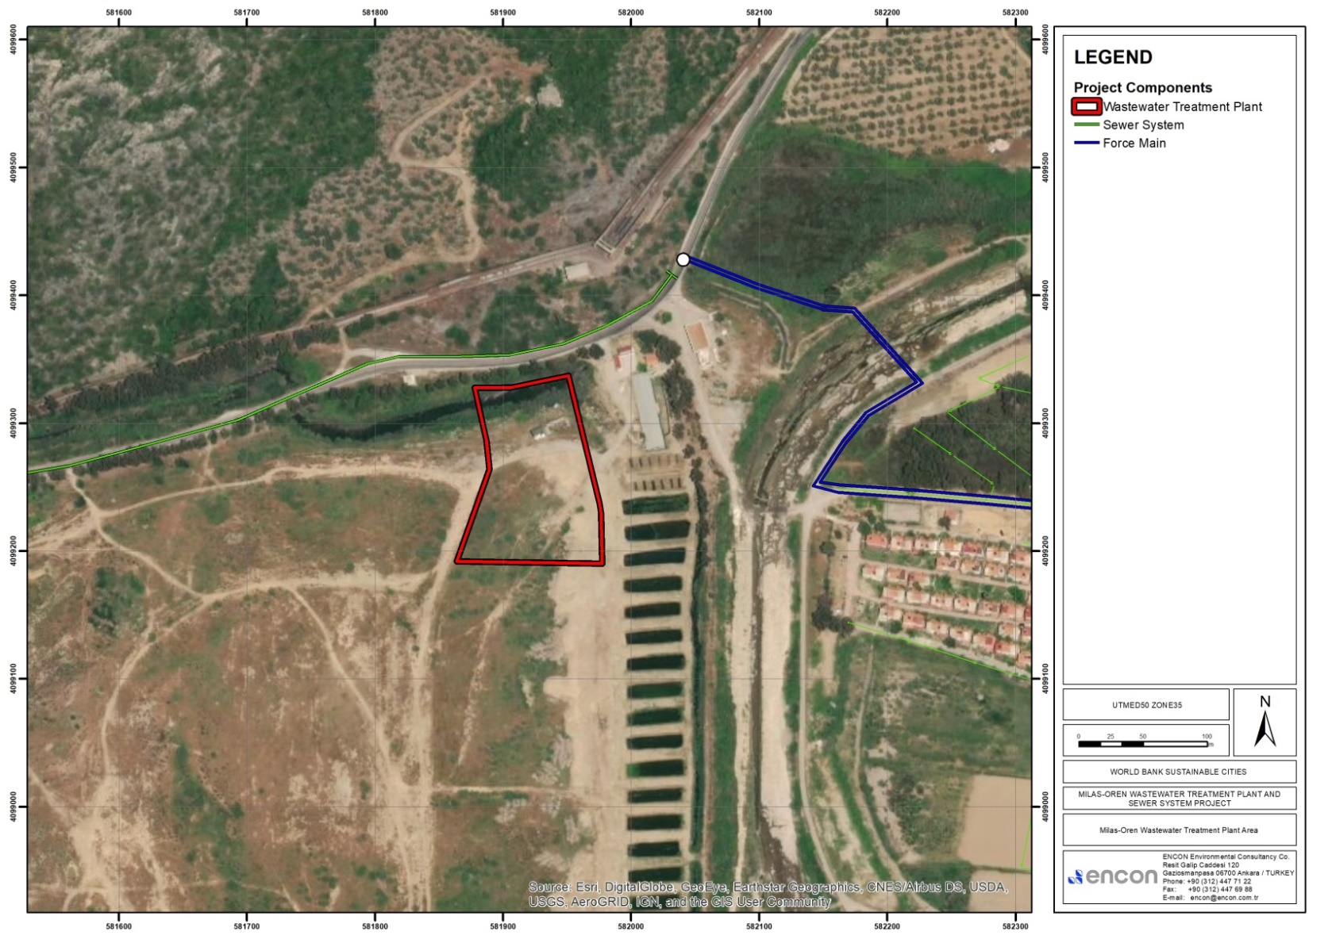
PROJE ÖZELLİKLERİ
Planlanan Atıksu Arıtma Tesisi Alanı 1,03 ha olacaktır.

Slide 10
ÇEVRESEL VE SOSYAL ÇALIŞMALARIN KAPSAMI
SOSYO-EKONOMİK ÇEVRE
FİZİKSEL VE BİYOLOJİK ÇEVRE
KÜLTÜREL MİRAS
Etki Kaynağı Faaliyetler/Durumlar
İlgili Çevresel ve Sosyal Unsurlar
Bitki Örtüsü ve Bitkisel Toprak Temizliği
Tesviye, Kazı ve Dolgu
Malzeme Temini ve Taşınması
Asfaltlama
Atık Oluşumu
İstihdam
Rutin işletme faaliyetleri
İşletme sırasında oluşabilecek teknik hatalar
Toprak Ortamı
Atık Yönetimi
Su Kaynakları
Biyolojik Ortam
Hava Kalitesi ve Koku
Gürültü
Trafik
Sosyo-ekonomik Çevre
Toplum Sağlığı ve Güvenliği
İş ve Çalışma Koşulları

Slide 11
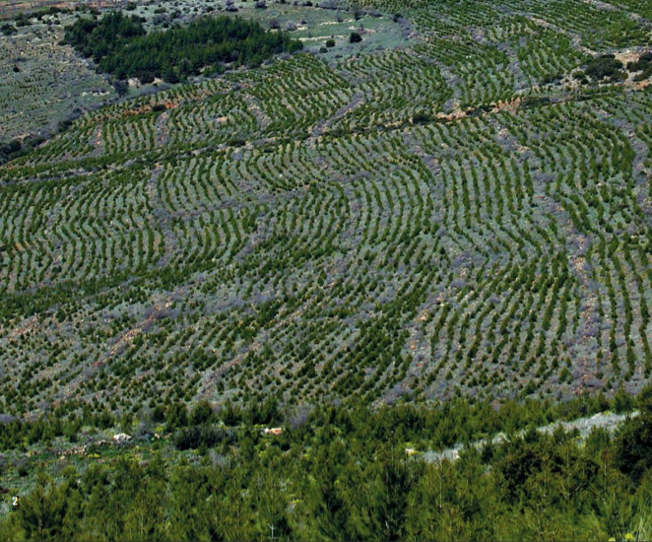
TOPRAK ORTAMI
Olası Etkiler
Bitkisel (nebati) toprak kaybı
AAT sahasında sıvılaşma ve zemin stabilitesi riskleri
Toprak yapısının bozulması
Toprak kirliliği
Erozyon
Alınacak Önlemler
Kazı çalışmaları başlamadan önce atıksu arıtma tesisi alanındaki bitkisel toprak sıyrılacak ve uygun koşullarda yeniden kullanılmak üzere depolanacak,
Kazı çalışmaları uzman jeoloji/jeoteknik mühendislerinin gözlemleri ile gerçekleştirilecek,
Sahada yakıt dolumu yapılmayacak,
Çalışmalar mümkün olduğunca yağışsız havalarda yapılacak,
Faaliyetler ilgili yönetmeliklere ve standartlara uygun şekilde yapılacak,
Çalışma alanı olarak belirlenecek güzergahın dışına çıkılmayacak.

Slide 12
SU KAYNAKLARI
Olası Etkiler
İnşaat aşamasında kimyasal ve yağ dökülmeleri ve uygunsuz hafriyat depolama koşulları nedeniyle su kaynaklarının kalitelerinde bozulma görülebilir.
İnşaat aşamasında arıtılmış atıksuyun Kemer Deresine deşarjı sonucunda su kaynakları üzerinde etkiler oluşabilir
İşletme aşamasında kanalizasyon sistemindeki arızalara zamanında müdahale edilmemesi sonucunda kanalizasyon su kaynaklarına ulaşabilecektir.
Alınacak Önlemler
Toz bastırma için yapılacak sulama faliyetleri yüzey akışı oluşturmayacak şekilde yapılacaktır.
Hafriyat malzeme uygun koşullarda depolanacaktır.
Kırık boruların ve diğer ekipman onarımları geciktirilmeden yapılacaktır.
Sistem taşmaları mümkün olduğunca önlenecektir.
Mevzuata uygun atık yönetimi yapılacaktır.
Atıksu arıtma tesisinin deşarj suyunun kalitesi izlenecektir.

Slide 13
HAVA KALİTESİ VE GÜRÜLTÜ
Olası Etkiler
İnşaat aşamasında inşaat makineleri, nakliye, malzeme teslimi, kazı-dolgu faaliyetleri kaynaklı toz ve gürültü etkisi,
İşletme aşamasında bakım-onarım çalışmaları kapsamında inşaat aşamasındakilere benzer etkiler,
Alınacak Önlemler
Toz bastırma için sulama yapılması,
Gürültü seviyesi düşük ekipmanların tercih edilmesi,
Makine ve ekipmanların aynı noktada/yerde çalıştırılmayıp, sahaya dağıtılması,
Düşük ses seviyesine sahip ekipmanların seçilmesi,
Makine ve ekipmanların düzenli bakımının yapılması,
Etkili bir şikayet mekanizmasının kurulması.

Slide 14
KOKU
Olası Etkiler
Atıksu arıtma tesisi kaynaklı tesis çevresinde rahatsız edici koku oluşumu
Alınacak Önlemler
Tesis çevresinde koku ile ilgili bir etki olmaması için 3 seviyeli önlemler alınacaktır.
1. Seviye Önlemler: Tesis kapasitesinin üstünde atıksu alınmaması, çamur miktarının azaltılması, ızgaralara takılan atıkların daha sık temizlenmesi, arıtma çamurunun uzun süreler bekletilmemesi, havalandırma oranının artırılması vb. Eğer bu önlemler alınmasına rağmen koku sorunu ortadan kalkmadıysa 2. seviye önlemler alınır.
2. Seviye Önlemler: Oksidize edici malzemelerin eklenmesi (hidrojen peroksit, sodyum hipoklorit), anaerobik bakteri oluşumun kontrol edilmesi, koku yapan bileşenlerin kimyasallarla oksidize edilmesi, arıtma tesisi sınırlarına ağaç dikilmesi vb. Eğer bu önlemler de koku sorununu çözmediyse 3. seviye önlemler alınır.
3. Seviye Önlemler: Havalandırma tanklarının üstünün kapatılması.

Slide 15
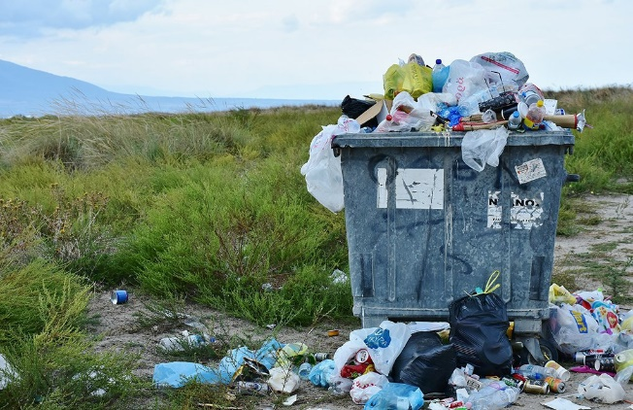
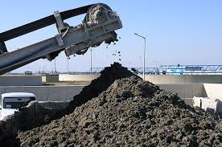
ATIK OLUŞUMU
Olası Etkiler
Evsel atıksu oluşumu
Kazı faaliyetlerinden kaynaklı atık oluşumu
Tehlikeli atık oluşumu
Arıtma çamuru oluşumu
Alınacak Önlemler
Proje kapsamında oluşturulacak atıklar atık yönetimi hiyerarşisine göre yönetilecektir.
Geri dolguda kullanılmayan hafriyat atıkları sahada çok bekletmeden uzaklaştırılacaktır.
Oluşacak atıklar lisanslı firmalara verilecektir.
Arıtma tesisi faaliyete geçmeden önce Arıtma Çamuru Yönetim Planı hazırlanacaktır.
Atık oluşumu, depolanması ve bertarafı ile ilgili kayıtlar tutulacaktır.

Slide 16
BİYOLOJİK ÇEVRE
Olası Etkiler
Flora- fauna türleri üzerinde rahatsızlık
Alınacak Önlemler
Çalışma alanı sınırları içerisinde gerekli görülmedikçe bitki örtüsü temizliği yapılmayacaktır,
Bitki örtüsü temizliği yapılan yerlerde tekrar bitkilendirme yapılacaktır,
Arazi hazırlığı aşamasından önce, inşaat faaliyetlerinin yapılacağı bölge önceden belirlenecek ve bu sınırların dışına çıkılmayacaktır.
AAT sahasında inşaat işleri kademeli olarak gerçekleştirilecek, böylece bölgedeki olası faunanın bölgeyi terketmesi için yeterli zaman verilecektir.

Slide 17
TRAFİK RİSKİ
Olası Etkiler
Şehir içinde gerçekleştirilecek inşaat faaliyetleri dolasıyla trafiğin aksaması
İnşaat makineleri sebebiyle yaya güvenliği riski
Alınacak Önlemler
Trafik ve karayolu ulaşımı üzerindeki etkiler mümkün olduğunca en aza indirilecektir.
Yüklenici inşaat faaliyetleri esnasında mümkün oldukça yolların trafiğe kapatılmamasını sağlayacaktır.
Trafik yönlendirmeleri ve trafiğe kapatılacak yollar halka bildirilecek ve halkın görüşleri doğrultusunda belirlenecektir.
Gerekli trafik levhaları ve bariyerler yüklenici tarafından zamanında yerleştirilecektir.
İnşaat makinelerinin kullanımı sırasında yerel yolların ve taşınmazların zarar görmesi durumunda bu masraflar yüklenici tarafından karşılanacaktır.
Trafikle ilgili sorunlar vakit kaybetmeden yapıcı bir yaklaşımla giderilecektir.

Slide 18
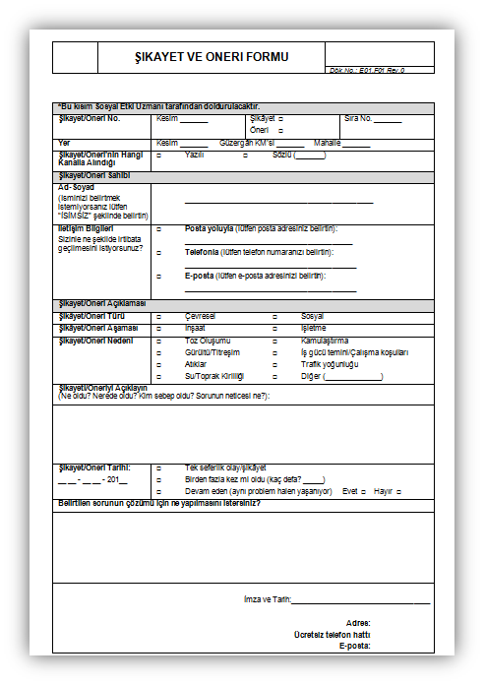
PAYDAŞ KATILIMI: SÜRECE NASIL DAHİL OLABİLİRSİNİZ?
Görüş ve Şikayet Bildirme Mekanizması
Proje kapsamında bir Şikayet Mekanizması kurulacak ve herkesçe erişilebilir olacaktır.
Proje ile ilgili beklentilerinizi, görüşlerinizi, önerilerinizi ve şikayetlerinizi;
Bu toplantı sırasında,
Bir sonraki Halkın Katılımı Toplantısı esnasında,
Kurulacak Şikayet Mekanizmasını kullanarak,
ALO 185 aracılığıyla,
iletebilirsiniz.
Bu toplantıda sunacağınız görüş, öneri ve şikayetleriniz oldukça değerli olup tüm görüşleriniz kayıt altına alınarak ilgili paydaşların (MUSKİ, İLBANK, Dünya Bankası) bilgisine sunulacaktır.

Slide 19
SÜRDÜRÜLEBİLİR ŞEHİRLER PROJESİ – II (SŞP)
MİLAS – ÖREN KANALİZASYON ŞEBEKESİ VE
ATIKSU ARITMA TESİSİ PROJESİ
KATILIMINIZ VE İLGİNİZ İÇİN TEŞEKKÜR EDERİZ!
SORULAR, YORUMLAR VE GÖRÜŞLER

